Slide 1

JavaSE Day02
变量&运算符
主讲人：XXX

Slide 2
01
变量与数据类型
目录
02
数据类型转换
CONTNETS
03
运算符

Slide 3



核心重点

Slide 4
第01课
变量&运算符

Slide 5

LET‘S MAKE YOUR STUDY EASY
核心重点
1、掌握Java数据
2、掌握变量定义
3、掌握数据类型的转换
4、理解并掌握常用运算符的使用

Slide 6

课程讲解

Slide 7
第01课
变量与数据类型

Slide 8
01
变量概述
02
数据类型
目录
CONTNETS
03
变量的定义

Slide 9


LET‘S MAKE YOUR STUDY EASY
课程讲解 -- 变量概述
定义：常量是固定不变的数据，那么在程序中可以变化的量称为变量。
数学中，可以使用字母代替数字运算,例如 y=x+5 或者 6=x+5。
程序中，可以使用字母保存数字的方式进行运算，提高计算能力，可以解决更多的问题。比如x保存5，x也可以保存6，这样x保存的数据是可以改变的，也就是我们所讲解的变量。

Slide 10
LET‘S MAKE YOUR STUDY EASY
课程讲解 -- 数据类型
说明：Java是一种强类型语言，为不管是常量还是变量都必提供了具体的数据类型，来表示我们声明的常量或者变量是什么类型，怎么赋值。
分类：
基本数据类型：包括 `整数`、`浮点数`、`字符`、`布尔`。
引用数据类型：包括 `类`、`数组`、`接口`、`枚举`、`注解`。

Slide 11
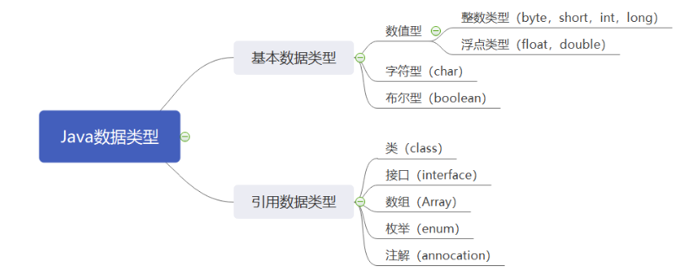
LET‘S MAKE YOUR STUDY EASY
课程讲解 -- 数据类型
说明：后期学习过程中，除了8种基本数据类型外，都属于引用数据类型。其中，引用数据类型中的类（class）还细分为普通类、自定义类、枚举类（enum）和注解类。

Slide 12
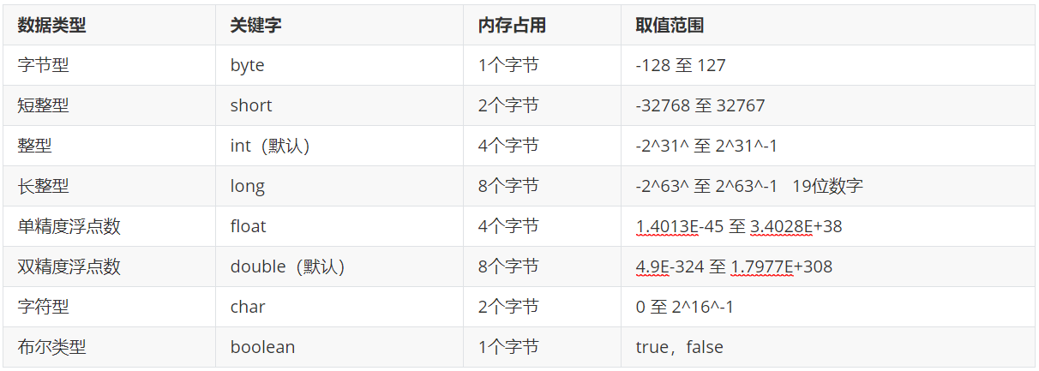
LET‘S MAKE YOUR STUDY EASY
课程讲解 -- 数据类型
四类八种基本数据类型：
Java中的默认类型：整数类型是`int` 、浮点类型是`double` 。
e+38表示是乘以10的38次方，同样，e-45表示乘以10的负45次方。

Slide 13
LET‘S MAKE YOUR STUDY EASY
课程讲解 -- 变量的定义
变量定义的格式包括三个要素：`数据类型` 、 `变量名` 、 ` 数据值` 。
格式：
// 声明变量并赋值
数据类型 变量名 = 数据值;
或者：
// 先声明，后赋值（使用前赋值即可）
数据类型 变量名;
变量名 = 初始化值;

Slide 14

课程练习

Slide 15

LET‘S MAKE YOUR STUDY EASY
课程练习
练习：定义所有基本数据类型的变量，并打印输出。

Slide 16
第02课
Java数据类型转换

Slide 17
01
自动转换
02
强制转换
目录
CONTNETS
03
ASC编码表
04
常量与变量的运算

Slide 18
LET‘S MAKE YOUR STUDY EASY
课程讲解 -- 自动转换
自动转换：将`取值范围小的类型`自动提升为`取值范围大的类型` 。
public static void main(String[] args) {
int i = 1;
byte b = 2;
// byte x = b + i; // 报错
// int类型和byte类型运算，结果是int类型
int j = b + i;
System.out.println(j);
}

Slide 19
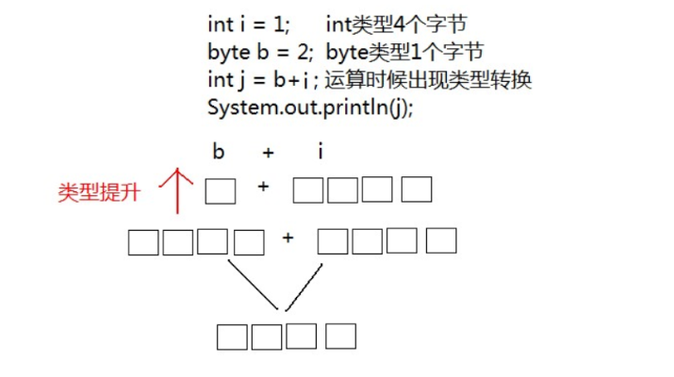
LET‘S MAKE YOUR STUDY EASY
课程讲解 -- 自动转换
自动转换原理：
`byte` 类型内存占有1个字节，在和`int` 类型运算时会提升为`int`类型 ，自动补充3个字节，因此计算后的结果还是`int` 类型。

Slide 20
LET‘S MAKE YOUR STUDY EASY
课程讲解 -- 自动转换
自动转换规则：
byte、short、char-->int-->long-->float-->double-->String
范围小的类型向范围大的类型提升，`byte、short、char` 运算时直接提升为`int` 。

Slide 21
LET‘S MAKE YOUR STUDY EASY
课程讲解 -- 强制转换
强制类型转换：将`取值范围大的类型`强制转换成`取值范围小的类型`。
说明：自动转换是Java自动执行的，因为自动提升后不会丢失精度，出现错误；而强制转换需要我们自己判断是否手动执行，因为可能会出现精度丢失的问题。
语法：
数据类型 变量名 = （要转换成的数据类型）被转数据值；

Slide 22
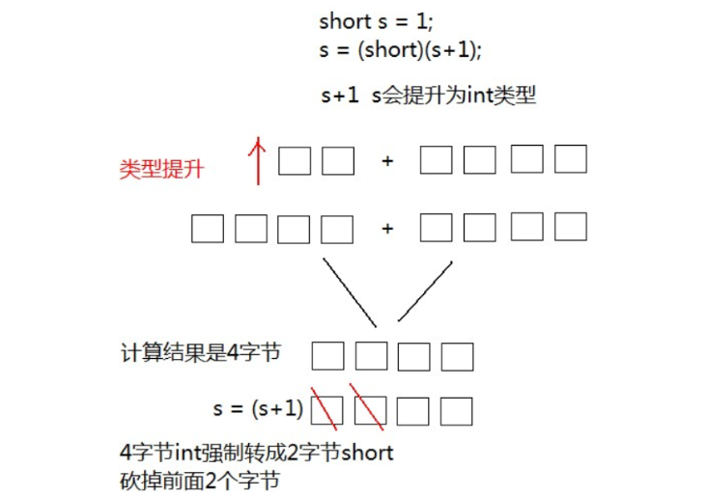
LET‘S MAKE YOUR STUDY EASY
课程讲解 -- 强制转换
强制转换原理：

Slide 23
LET‘S MAKE YOUR STUDY EASY
课程讲解 -- ASCII编码表
说明：
编码表：就是将人类的文字和一个十进制数进行对应起来组成一张表格。
存储字符时：需要查找ASC码表,找到字符对应的数字,将数字转换为二进制数存放到计算机中
使用字符时：将对应的二进制数转换为十进制 找到ASC表中对应的字符显示出来。

Slide 24
LET‘S MAKE YOUR STUDY EASY
课程讲解 -- 常量与变量运算
示例：
说明：`b3 = 1 + 2` ，`1 `和 `2 ` 是常量，为固定不变的数据，在编译的时候（编译器javac），已经确定了`1+2` 的结果并没有超过byte类型的取值范围，可以赋值给变量`b3` ，因此`b3=1 + 2`是正确的。
public static void main(String[] args){
byte b1=1;
byte b2=2;
byte b3=1 + 2;
byte b4=b1 + b2;
System.out.println(b3);
System.out.println(b4);
}
说明：`b4 = b2 + b3`，`b2` 和 `b3` 是变量，变量的值是可能变化的，在编译的时候，编译器javac不确定b2+b3的结果是什么，因此会将结果以int类型进行处理，所以int类型不能赋值给byte类型，因此编译失败。

Slide 25
第01课
运算符

Slide 26
01
算术运算符
02
赋值运算符
03
关系运算符
目录
04
逻辑运算符
CONTNETS
05
三元运算符
06
位运算符
07
运算符的优先级

Slide 27
LET‘S MAKE YOUR STUDY EASY
课程讲解 -- 运算符&表达式
概念：
运算符：对常量或者变量进行操作的符号；
表达式：用运算符把常量或者变量连接起来符合java语法的式子就可以称为表达式。

Slide 28
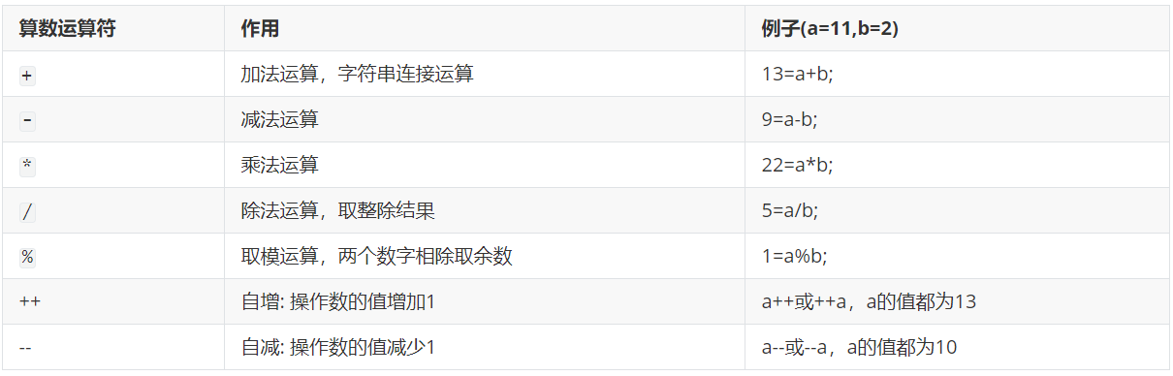
LET‘S MAKE YOUR STUDY EASY
课程讲解 -- 算术运算符
介绍：

Slide 29
LET‘S MAKE YOUR STUDY EASY
课程讲解 -- 算术运算符
特别说明：
`+` 符号在遇到数字运算的时候，表示数学相加的意思。比如1+2的结果是3，相加含义；
`+` 符号在遇到字符串的时候，表示连接、拼接的含义。比如，"a"+"b"的结果是“ab”，连接含义。

Slide 30
LET‘S MAKE YOUR STUDY EASY
课程讲解 -- 算术运算符
特别说明：
`++` **运算，变量自己增长1。反之，`--` 运算，变量自己减少1，用法与`++` 一致。
独立运算： 变量在独立运算时，`前++`和`后++`没有区别 。
混合运算： 和其他变量放在一起，`前++`和`后++`就产生了不同。

Slide 31
LET‘S MAKE YOUR STUDY EASY
课程讲解 -- 算术运算符
变量`前++` ：变量a自己加1，将加1后的结果赋值给b，也就是说a先计算。a和b的结果都是2。
public static void main(String[] args) {
int a = 1;
int b = ++a;
System.out.println(a);//计算结果是2
System.out.println(b);//计算结果是2
}

Slide 32
LET‘S MAKE YOUR STUDY EASY
课程讲解 -- 算术运算符
变量`后++` ：变量a先把自己的值1，赋值给变量b，此时变量b的值就是1，变量a自己再加1。a的结果是2，b的结果是1。
public static void main(String[] args) {
int a = 1;
int b = a++;
System.out.println(a);//计算结果是2
System.out.println(b);//计算结果是1
}

Slide 33
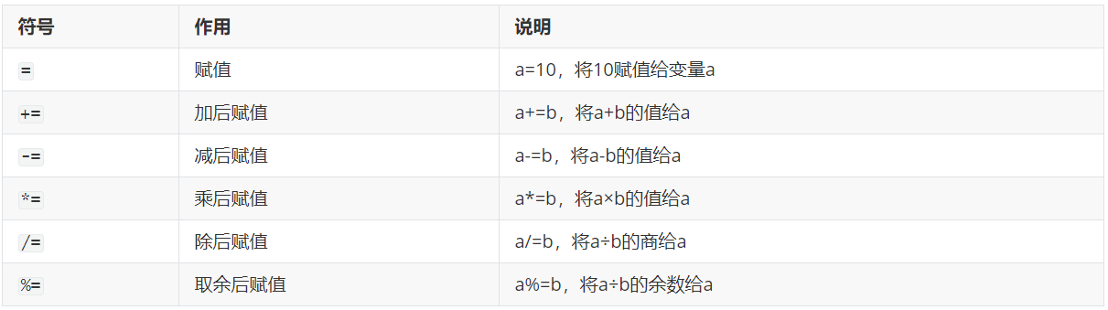

LET‘S MAKE YOUR STUDY EASY
课程讲解 -- 赋值运算符
介绍：
说明：赋值运算符，就是将符号右边的值，赋给左边的变量。

Slide 34
LET‘S MAKE YOUR STUDY EASY
课程讲解 -- 赋值运算符
+=符号的扩展：
public static void main(String[] args){
short s = 1;
s+=1;
System.out.println(s);
}
说明：赋值运算符默认进行了强制类型转换。

Slide 35
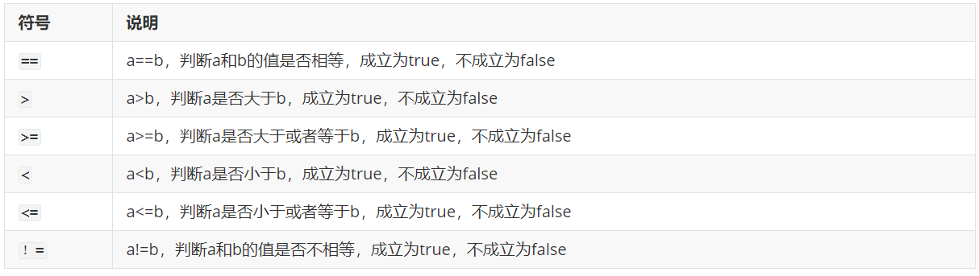
LET‘S MAKE YOUR STUDY EASY
课程讲解 -- 关系运算符
介绍：

Slide 36
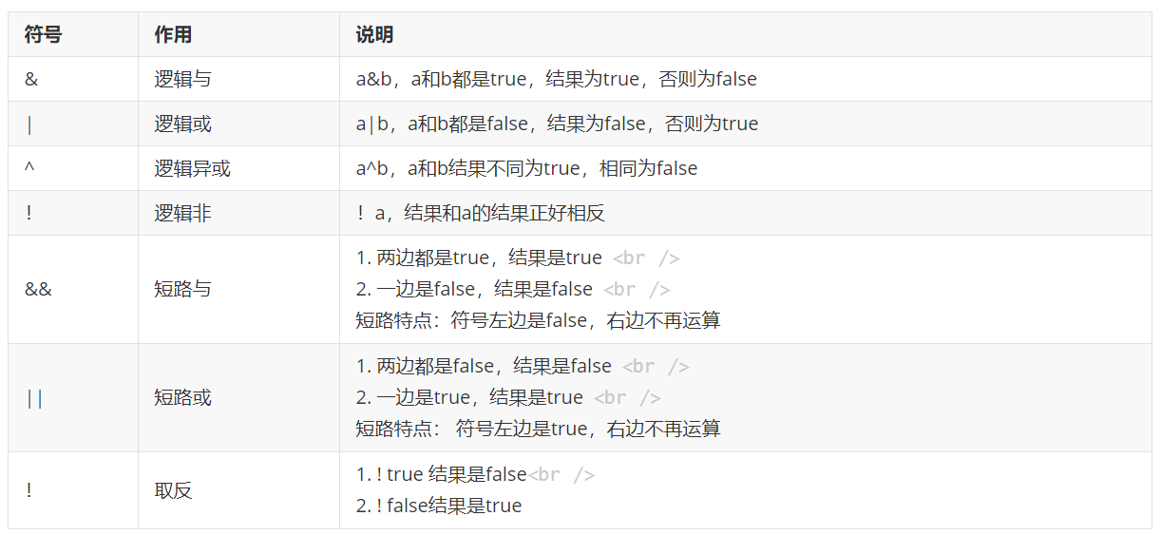
LET‘S MAKE YOUR STUDY EASY
课程讲解 -- 逻辑运算符
介绍：

Slide 37
LET‘S MAKE YOUR STUDY EASY
课程讲解 -- 三元运算符
介绍：三元运算符也叫三目运算符。
语法：
数据类型 变量名 = 布尔类型表达式？结果1：结果2
三元运算符计算方式：
布尔类型表达式结果是true，三元运算符整体结果为结果1，赋值给变量。
布尔类型表达式结果是false，三元运算符整体结果为结果2，赋值给变量。

Slide 38
LET‘S MAKE YOUR STUDY EASY
课程讲解 -- 位运算符
1、进制及转换
计算机中的数据不同于人们生活中的数据，人们生活采用十进制数;
而计算机中全部采用二进制数表示，它只包含0、1两个数，逢二进一，1+1=10。
每一个0或者每一个1，叫做一个bit（比特）。

Slide 39
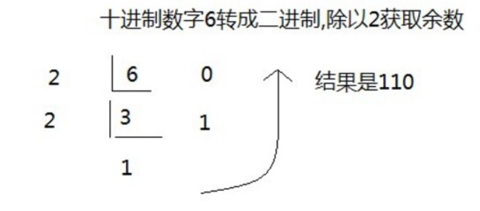
LET‘S MAKE YOUR STUDY EASY
课程讲解 -- 进制
1.十进制转二进制
规则：采用“除2倒取余”，十进制小数转换成二进制小数采用“乘2取整”。
扩展：十进制转八进制、十六进制的思路与十进制转二进制一样。

Slide 40
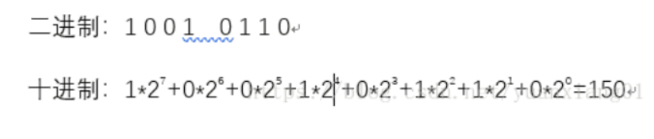
LET‘S MAKE YOUR STUDY EASY
课程讲解 -- 进制
2.二进制转十进制
规则：二进制转十进制采用按权相加法。
扩展：二进制转换成八进制的方法是，取三合一法，即从二进制的小数点为分界点，向左（或向右）每三位取成一位。
二进制转换成八进制的方法是，取四合一法，即从二进制的小数点为分界点，向左（或向右）每四位取成一位。

Slide 41
LET‘S MAKE YOUR STUDY EASY
课程讲解 -- 位运算符
2、计算机底层存储运算介绍
计算机中是以二进制补码进行存储的；
带符号的二进制数首位为符号位，0表示正数，1表示负数；
正数的原码、反码、补码相同；
负数的反码是对其原码逐位取反，但符号位不变；
负数的补码是在在其反码的末位加1。

Slide 42
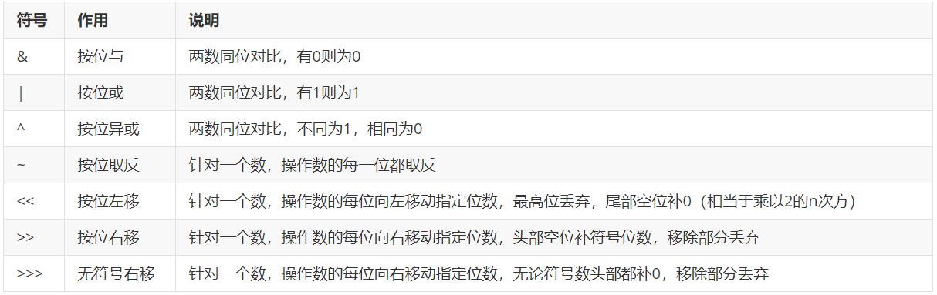
LET‘S MAKE YOUR STUDY EASY
课程讲解 -- 位运算符
3、位运算符介绍

Slide 43
课程案例

Slide 44
LET‘S MAKE YOUR STUDY EASY
课程案例
案例：有两个int类型变量a=10;b=20，要求使用多种方式实现这两个变量数值的交换。

Slide 45
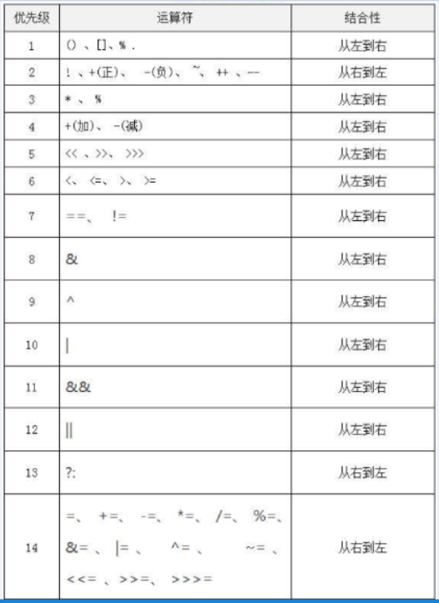
LET‘S MAKE YOUR STUDY EASY
课程讲解 -- 运算符的优先级
说明：不同运算符可以相互组合数据形成一个复杂的表达式，表达式的具体执行先后运行就需要根据运算符的优先级判断。

Slide 46

课程总结

Slide 47

LET‘S MAKE YOUR STUDY EASY
课程总结
1、Java中的变量及定义
2、Java数据类型
3、数据类型转换
4、运算符

Slide 48
谢谢观看
THANKS

